Slide 1
Turbulentní mezní vrstva
Prof. Václav Uruba
http://home.zcu.cz/~uruba/vyuka/MTII/

Slide 2
Mezní vrstva
Laminární
Přechodová
Turbulentní
Přechod do turbulence
OBLAST ne BOD

Slide 3
Přechod MV do turbulence
„Kritické“ Re
Počátek přechodu: Re_{x} ≈ 10⁵
Konec přechodu: Re_{x} ≈ 10⁶
Vlivy na Re_{x} přechodu
  Gradient tlaku (podélný směr)
    „Příznivý“ – snížení tlaku
    „Nepříznivý“ – zvýšení tlaku
  Zkrácený přechod do turbulence – snížení Re_{x} až o řád!
    „velké“ poruchy
      V proudu
      Na povrchu (drsnost)

Slide 4
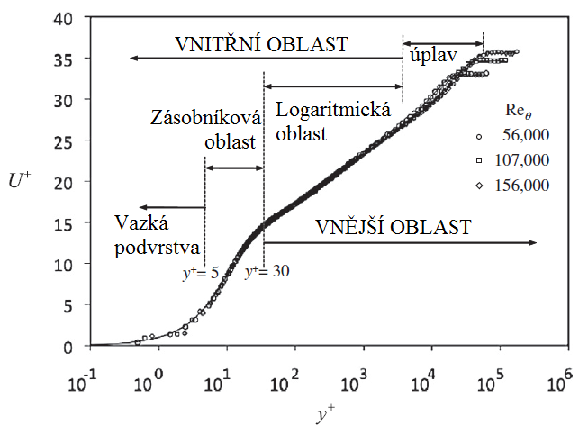
Struktura TMV
Vnitřní oblast
  Vazká podvrstva
  Zásobníková oblast
  Logaritmická oblast
Vnější oblast
  Logaritmická oblast
  Úplav
Oblast překryvu

Slide 5
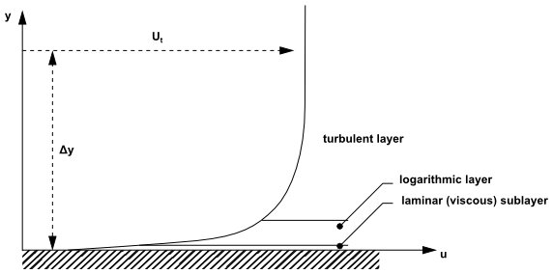
Vnitřní oblast
Zákon stěny
Vazká podvrstva – vazkost dominantní:
Třecí rychlost
Vazká stěnová
jednotka
u⁺ , y⁺ - vnitřní proměnné
y malé

Slide 6
Vnější oblast
Defekt rychlosti
Zákon úplavu
ξ - vnější proměnná

Slide 7
Oblast překryvu
Vnitřní o.:
Vnější o.:
Derivace:
Délkové
měřítko

Slide 8
Derivace du/dy
Vnitřní oblast
Vnější oblast

Slide 9
Oblast překryvu
Vnitřní oblast
Vnější oblast
A = 5
B = 1
κ = 0,41
von Kármán

Slide 10
Turbulentní mezní vrstva
Vazká napětí
30
5
Inerciální
oblast
Reynoldsova napětí
Produkce
turbulence
Universální oblast

Slide 11
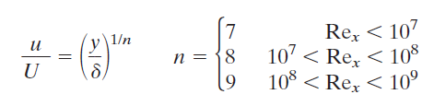
Profil střední rychlosti
Laminární:
  Blasius
  Parabola
Turbulentní:
Turbulentní:
  Sedminový a vyšší

Slide 12
Modely TMV

Slide 13
Parametry MV
Parametry MV | Laminární | Turbulentní
Konvenční tloušťka
Pošinovací tloušťka
Impulzová tloušťka
Tvarový parametr
Třecí součinitel

Slide 14
Tloušťka MV
Tloušťka MV | Laminární | Turbulentní
Pošinovací | 1/3 = 0,333 | 1/8 = 0,125
Impulzová | 2/15 = 0,133 | 7/72 = 0,097
Pozn.: δ konvenční tloušťka MV (99%)

